Slide 1
Муниципальное образовательное учреждение
Безменовская средняя общеобразовательная школа
Черепановского района Новосибирской области
Урок математики в 1 классе по ОС «Школа 2100»
Тема: Решение задач изученных видов
Учитель начальных классов
Высшей квалификационной категории
Бабина Инна Александровна
2014 год

Slide 2
"Повторять да учить -
ум точить"

Slide 4
6, 10, 5, 7,4.
4, 5, 6, 7, 10.

Slide 5
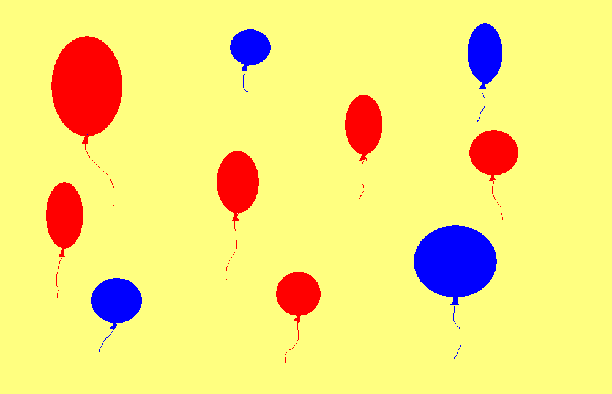
По форме
5 и 5
По цвету 6 и 4
По размеру 8 и 2

Slide 6
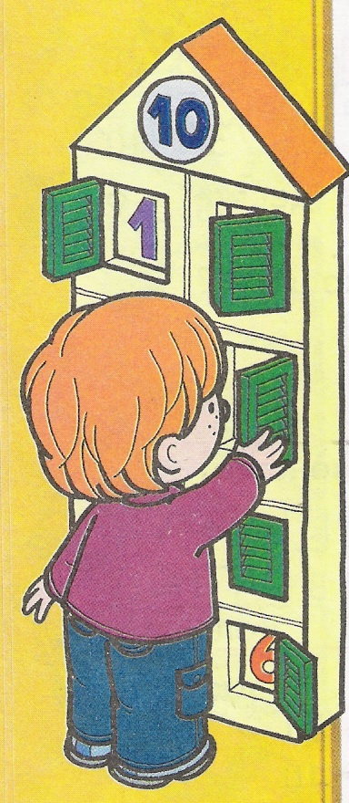
10
9 и 1
8 и 2
7 и 3
6 и 4
5 и 5

Slide 7
Сравните два текста.
«В классе четыре мальчика и две девочки. Сколько всего детей в классе?»
«В классе четыре мальчика и две девочки. Красивые были дети?»

Slide 8
Найдите задачу.
1. Сколько карандашей у Димы?
2. У Коли 2 мяча, а у Саши 3 мяча.
3. У Лены 5 яблок, 2 яблока она
подарила. Сколько яблок осталось?

Slide 9

Составить задачи по схеме

Slide 10
Задачи-ловушки
«На березе росло 8 яблок, 3 яблока упало. Сколько яблок осталось на березе?»
«Росли 2 ёлки. На каждой ёлке по 2 ветки. На каждой ветке выросло по 2 груши. Сколько всего груш?»

Slide 11
Молодцы!

